Slide 1
Prise en main de Docker
Dumas louis-auguste
Delerue Thibault
Levacher Leo

Slide 2
Sommaire
Objectif
Présentation de docker
Pourquoi Docker
Fonctionnement
Un petit mot sur le DevOps
Format des exercices
Conclusions
Questions

Slide 3

Objectif

Slide 4
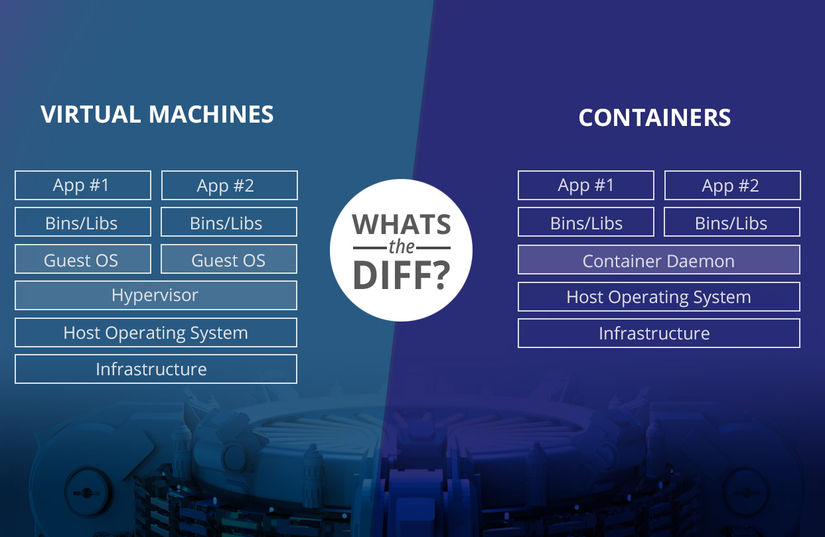
Présentation de Docker
Epitech Promo 2001
Virtualisation (machine virtuelle)
Docker vs VirtualBox (ou autre)

Slide 5
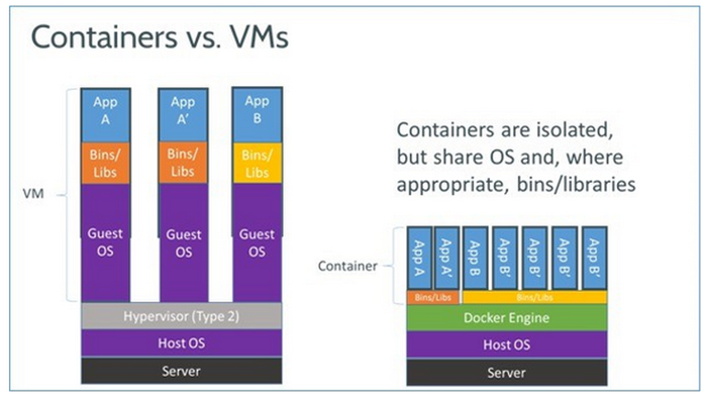
Fonctionnement de Docker
Docker utilise l’os de votre ordinateur, et votre matériel
VM classique : émule l’ordinateur, les composants…
Docker est donc 30% à 50% plus performant qu’une VM classique

Slide 6
Fonctionnement de Docker
App 1
/
Container 1
Docker-compose
App 2
/
Container 2
App 3
/
Container 3

Slide 7
Un petit mot sur le DevOps
1. Facile pour coder en local (avec des environnements complexes)
2. Facile à mettre en production
3. Beaucoup d'outils pour mettre en place un système de lancement automatisé (kubernates …)

Slide 8
Format des exercices
Lire les exercices comprendre l’objectif
Faire des recherches sur les différents points de l’exercice
Base d’une API en python => faire la partie docker pour que l’api fonctionne.

Slide 9
Conclusions
Base en docker
Exemple pour vos futur projets (copier/coller)
Découvertes de nouveaux outils

Slide 10

Questions

